Slide 1
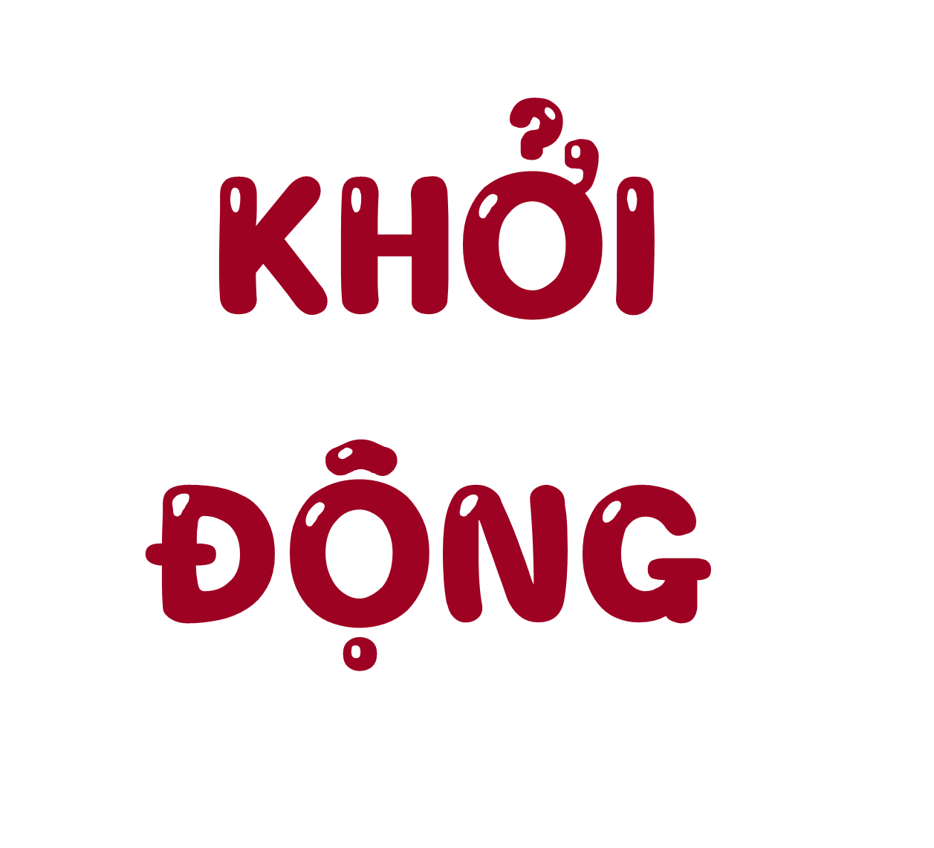



Slide 2



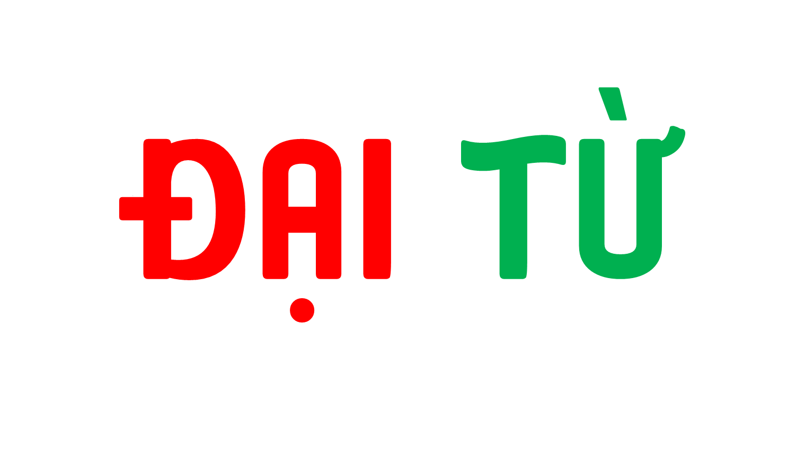


Notes:
Thiết kế: Hương Thảo - 0972115126

Slide 3






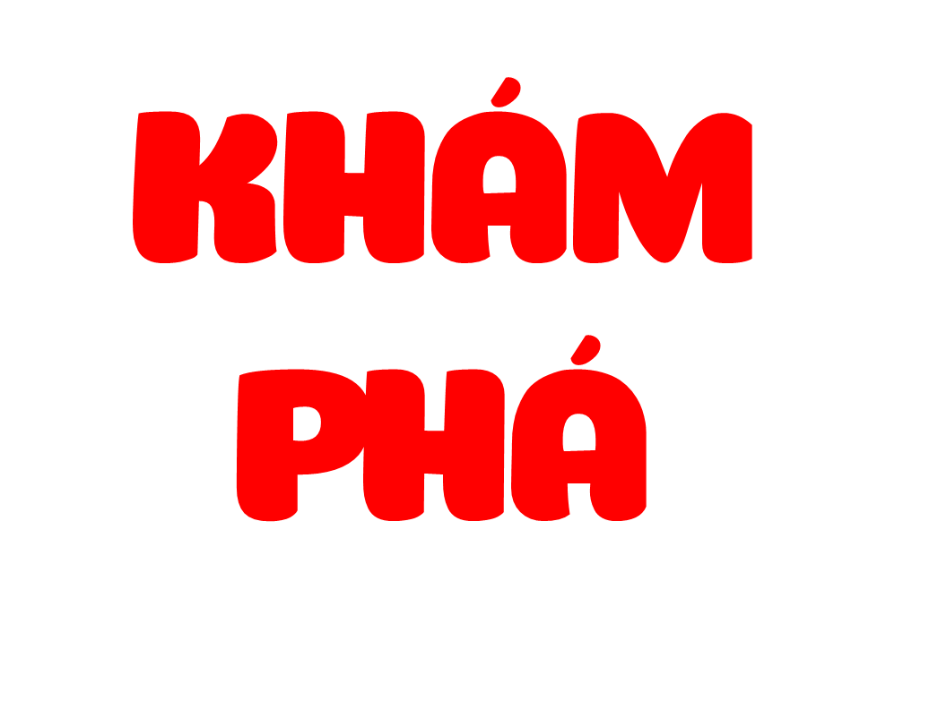





Slide 4


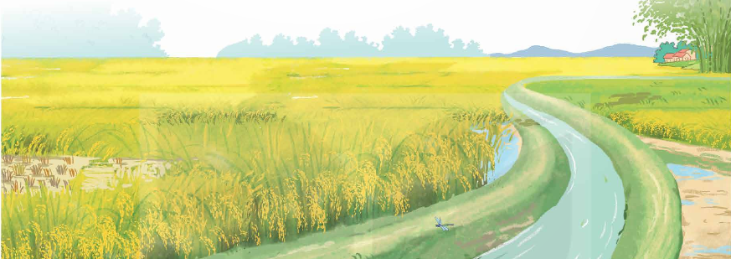

Bài 1
Những từ in đậm trong mỗi câu sau được dùng để thay cho từ ngữ nào?
a. Nắng vàng óng. Lúa cũng vậy.
b. Cây tre này cao và thẳng. Các cây kia cũng thế.
c. Cánh đồng vàng ruộm báo hiệu một vụ mùa bội thu. Đó là thành quả lao động vất vả, “một nắng hai sương” của các cô bác nông dân.
Thảo luận nhóm 4

Slide 5
Bài 1
Những từ in đậm trong mỗi câu sau được dùng để thay cho từ ngữ nào?
a. Nắng vàng óng. Lúa cũng vậy.
b. Cây tre này cao và thẳng, Các cây kia cũng thế.
c. Cánh đồng vàng ruộm báo hiệu một vụ mùa bội thu. Đó là thành quả lao động vất vả, “một nắng hai sương” của các cô bác nông dân.

Slide 6

vậy, thế, đó
ĐẠI TỪ THAY THẾ

Slide 7


